Slide 1



Dimla Online Primary School
আজকের মাল্টিমিডিয়া ক্লাসে সবাইকে
স্বাগতম

Slide 2

শিক্ষক পরিচিতি
মোছাঃ মার্জুয়ারা বেগম
প্রধান শিক্ষক
দক্ষিণ বালাপাড়া সরকারি প্রাথমিক বিদ্যালয়,
ডিমলা, নীলফামারি ।
Email: marjuara1982@gmail.com

Slide 3

পাঠ পরিচিতি
শ্রেণীঃ ৫ম
বিষয়ঃ প্রাথমিক বিজ্ঞান
অধ্যায়ঃ ৭ স্বাস্থ্যবিধি
পাঠঃ (৩) সংক্রামক রোগের প্রকারভেদ ।
(৪) সংক্রামক রোগের প্রতিরোধ এবং প্রতিকার ।

Slide 4

শিখনফল
এই পাঠ শেষে শিক্ষার্থীরাঃ
১
৯.২.২ বিভিন্ন সংক্রামক রোগের প্রকারভেদ / উদাহরণ দিতে পারবে ।

Slide 5
পূর্বজ্ঞান যাচাই
প্রশ্নঃ পূর্বপাঠ নিয়ে আলোচনা করব এবং প্রশ্ন করবঃ
সংক্রামক রোগ কী?
সংক্রামক রোগ কী কী উপায়ে ছড়ায়?
আজ আমরা বিভিন্ন ধরনের সংক্রামক রোগ নিয়ে আলোচনা করব। আমরা কী কী ধরনের
সংক্রামক রোগে আক্রান্ত হই? এটিই আমাদের আজকের প্রশ্ন । বিভিন্ন কাজের মাধ্যমে
আমরা এই প্রশ্নটির উত্তর জানব।”

Slide 6
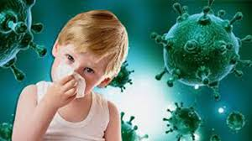
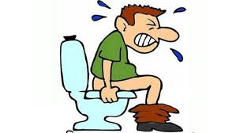


নিচের ছবিগুলো ভালো করে দেখ
ছবিগুলো দেখে কী বুঝলে ?

Slide 7



আমাদের আজকের পাঠ
সংক্রামক রোগের প্রকারভেদ

Slide 8
সংক্রামক রোগের প্রকারভেদ
বায়ুবাহিত রোগ
পানিবাহিত রোগ
ছোঁয়াচে রোগ
প্রাণী ও পোকামাকড়বাহিত সংক্রামক রোগ

Slide 9
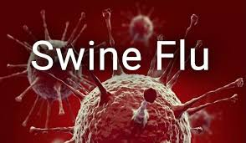
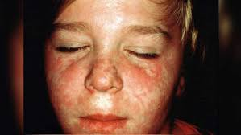
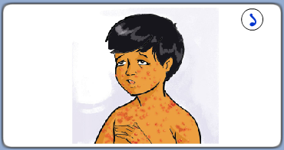
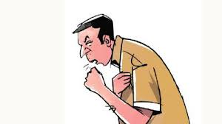
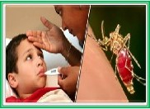
সোয়াইন ফ্লু
হাম
গুটিবসন্ত
ইনফুয়েঞ্জা
যক্ষ্মা
বায়ুবাহিত রোগঃ বায়ুবাহিত রোগ সে সকল রোগ যা হাঁচি-কাশি বা কথাবার্তা বলার সময় বায়ুতে জীবাণু ছড়ানোর মাধ্যমে হয়ে থাকে । সোয়াইন ফ্লু, হাম, গুটিবসন্ত, যক্ষ্মা এবং ইনফুয়েঞ্জা ইত্যাদি বায়ুবাহিত রোগ ।

Slide 10
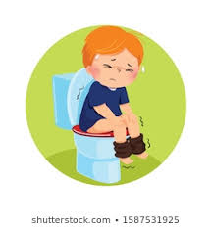
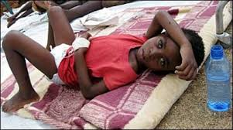
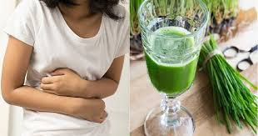

ডায়রিয়া
কলেরা
আমাশয়
টাইফয়েড
পানিবাহিত রোগঃ পানিবাহিত রোগ হলো সে সকল রোগ যা জীবাণুযুক্ত দূষিত পানির মাধ্যমে বিস্তার লাভ করে । অনেক ধরনের পানিবাহিত রোগ রয়েছে । যেমন- ডায়রিয়া, কলেরা, আমাশয় ও টাইফয়েড ।

Slide 11
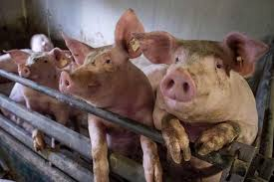
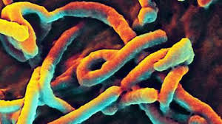
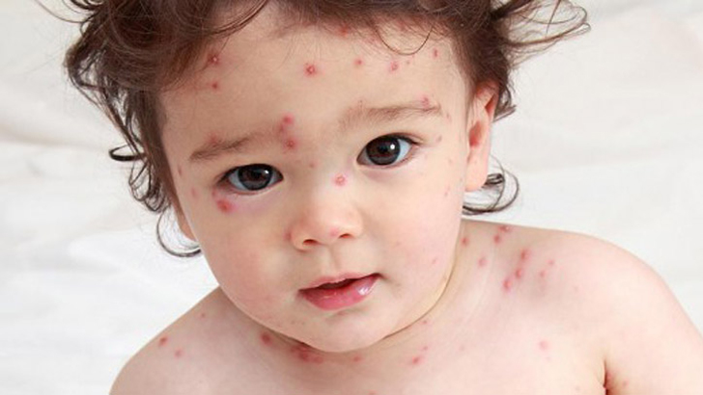
ফ্লু
ইবোলা
হাম
ছোঁয়াচে রোগঃ রোগাক্রান্ত ব্যাক্তির প্রত্যক্ষ ও পরোক্ষ সংস্পর্শে যে সকল রোগ সংক্রমণ হয় তাই ছোঁয়াচে রোগ। যেমন- ফ্লু, ইবোলা, হাম ইত্যাদি । এইডস একটি ভিন্ন ধরনের সংক্রামক রোগ, যা এইচআইভি ভাইরাসের মাধ্যমে ছড়ায়।যদিও আক্রান্ত ব্যাক্তিকে স্পর্শ করলে বা তার ব্যবহৃত কোনো জিনিস ব্যবহার করলে কেউ এইচআইভি দ্বারা আক্রান্ত হবে না ।

Slide 12
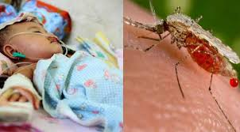
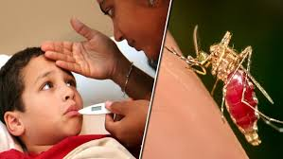
জলাতঙ্ক রোগ
ম্যালেরিয়া
ডেঙ্গু
প্রাণী ও পোকামাকড়বাহিত সংক্রামক রোগঃ বিভিন্ন প্রাণী এবং পোকামাকড়ের মাধ্যমে কিছু জীবাণুবাহিত রোগ ছড়ায়। যেমন- কুকুরের কামড়ের মাধ্যমে জলাতঙ্ক রোগ ছড়ায়। মশার কামড়ের মাধ্যমে ম্যালেরিয়া এবং ডেঙ্গু রোগ ছড়ায়।

Slide 13
খাতায় একটি ছক তৈরি কর
রোগের প্রকারভেদ রোগের নাম
বায়ুবাহিত
সোয়াইন ফ্লু, হাম, গুটিবসন্ত, যক্ষ্মা এবং ইনফুয়েঞ্জা
পানিবাহিত
ডায়রিয়া, কলেরা, আমাশয় ও টাইফয়েড
ছোঁয়াচে
ফ্লু, ইবোলা, হাম
প্রাণী এবং পোকামাকড়বাহিত
জলাতঙ্ক, ম্যালেরিয়া এবং ডেঙ্গু

Slide 14
একক কাজ
১
সংক্রামক রোগ কত ধরনের?
২
বায়ুবাহিত রোগ কী?
৩
তিনটি পানিবাহিত রোগের নাম লিখ ।
৪
এইডস কী?

Slide 15
দলীয় কাজ
দল নং ১
বায়ুবাহিত রোগের নাম লিখ ।
দল নং ২
পানিবাহিত রোগের নাম লিখ ।
দল নং ৩
ছোঁয়াচে রোগের নাম লিখ ।
দল নং ৪
প্রাণী ও পোকামাকড়বাহিত রোগের নাম লিখ ।

Slide 16
শূন্যস্থান পূরণ কর
(ক) এইডস একটি ভিন্ন ধরনের সংক্রামক রোগ।
(খ) কুকুরের কামড়ের মাধ্যমে জলাতঙ্ক রোগ ছড়ায়।
(গ) মশার কামড়ের মাধ্যমে ম্যালেরিয়া এবং ডেঙ্গু রোগ ছড়ায়।

Slide 17
সঠিক উত্তরটিতে টিক চিহ্ন
দাও ।
১) কোনটি বায়ুবাহিত রোগ?
(ক) ইবোলা (খ) জলাতঙ্ক
(গ) যক্ষ্মা (ঘ) আমাশয়
২) কুকুরের কামড়ের মাধ্যমে কোন রোগটি ছড়ায়?
(ক) গুটিবসন্ত (খ) জলাতঙ্ক
(গ) কলেরা (ঘ) হাম
৩) এইডস রোগের ভাইরাসের নাম কি?
(ক) ব্যাকটেরিয়া (খ) ছত্রাক
(গ) এইচআইভি (ঘ) ইনফুয়েঞ্জা

Slide 18
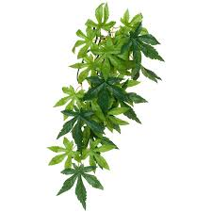
মূল্যায়ন
প্রশ্নগুলির উত্তর বলি
১। সংক্রামক রোগ কত প্রকার?
২। এইচআইভি কোন রোগের ভাইরাসের নাম?

Slide 19
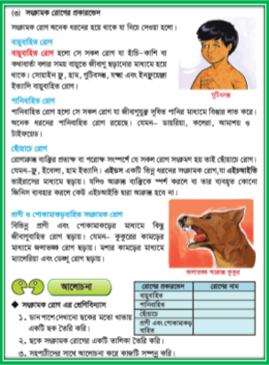
তোমাদের প্রাথমিক বিজ্ঞান বইয়ের ৪৮ পৃষ্ঠা বের কর।
পাঠ্যাংশটুকু নিরবে পড়, বুঝতে সমস্যা হলে তোমার পাশের বন্ধুকে জিজ্ঞেস কর প্রয়োজনে আমাকে বলো ।

Slide 20


বাড়ির কাজ
মাম্পস কোন ধরনের রোগ লিখে আনবে।
রোগের প্রকারভেদ ও রোগের নামের ছক তৈরি করে আনবে।

Slide 21
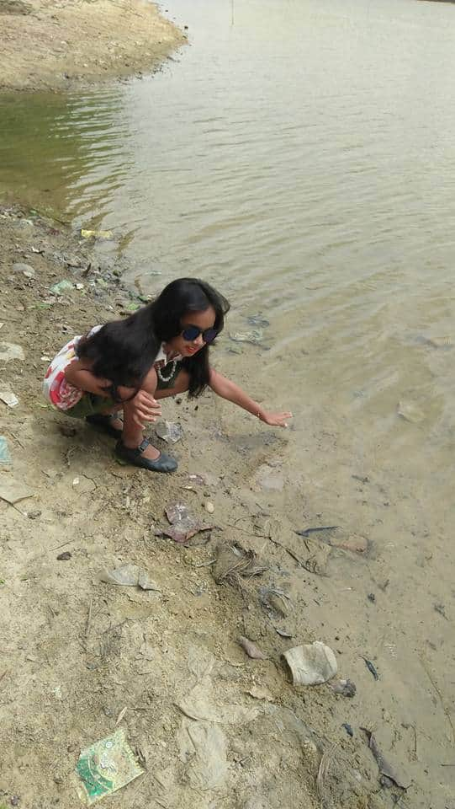
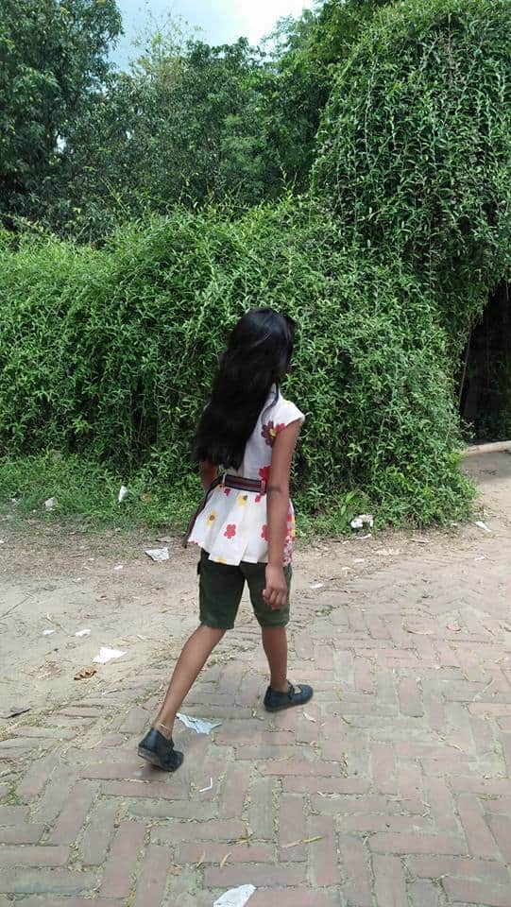
ধন্যবাদ সবাইকে

